Slide 1

РАНДОК.Стандартизация
Автоматизация процессов разработки документов технического регулирования.
Контроль, производительность, сервисный подход

Slide 2
Основные задачи при разработке нормативных документов
Планирование
Взаимодействие
Мониторинг и контроль
Отчетность
Хранение документов
Общие непроизводительные потери времени при выполнении этих работ могут достигать
80%
Notes:
При разработке любых документов технического регулирования необходимо постоянно решать следующие задачи:
Планирование разработки документа в соответствии с установленным порядком и нормативными сроками
Обеспечение взаимодействия (коммуникаций) между всеми участниками разработки
Мониторинг хода разработки (по отдельным документам и программе разработки в целом)
Формирование отчетности по ходу разработки документов
Хранение всех документов, относящихся к разработке, и доступ к ним
При этом общие непроизводительные потери времени при разработке могут достигать 80%, в основном:
на коммуникации между участниками разработки;
на поиск документов, касающихся разработки;
На сбор данных о ходе разработки и подготовку отчетности.

Slide 3
Большое количество участников разработки – из разных организаций и стран
РАНДОК
Высокая загрузка участников
текущей работой
Устоявшиеся производственные процессы и процедуры
Осложняющие факторы
Отсутствие опыта работы в автоматизированных
системах с веб-интерфейсом
Множество различных (в том числе устаревших и «бумажных») средств коммуникаций
Notes:
При этом осложняющими факторами обычно являются:
Большое количество участников разработки, из различных организаций, предприятий и стран.
То, что работы по разработке документов по стандартизации (или других нормативных документов) обычно являются далеко не единственными рабочими обязанностями участников разработки.
Практически невозможные изменения в устоявшихся процессах и процедурах работы.
В большинстве случаев – недостаточный или отсутствующий опыт работы в современных прикладных системах
А также устоявшиеся практики работы с помощью устаревших или недостаточно удобных для данной задачи средств коммуникаций - факсов, бумажных писем, телеграмм, в лучшем случае - электронной почты.
Для решения задачи эффективного управления разработкой нормативных документов различного вида и обеспечения удобных и быстрых коммуникаций между участниками разработки на основе нашей программной платформы мы создали специализированное решение – РАНДОК,Стандартизация.
При создании сервиса по управлению разработкой стандартов были поставлены следующие основные цели:
Повышение эффективности планирования и разработки документов по стандартизации за счет исключения непроизводительных затрат времени участников работ, сокращения документооборота и исключения многократного ввода данных и ручного формирования отчетов.
Обеспечение контроля и мониторинга процессов разработки стандартов – включая требования по обеспечению актуальности данных, предупреждающие уведомления о нарушении сроков разработки, исключение необходимости запроса дополнительной информации от участников работ для получения актуальных данных и формирования отчетов. Вся информация отображается в сводных отчетах в реальном времени.
Упрощение и ускорение взаимодействия участников работ за счет использования современных безбумажных технологий коллективной работы – все взаимодействие участников разработки стандартов осуществляется непосредственно в системе, без необходимости использовать бумажные документы.
Обеспечение доступности всех материалов и информации о ходе разработки в любой момент времени. Сервис предоставляет возможности по хранению всех документов, сопровождающих разработку стандартов, непосредственно в системе, в электронной форме. При этом все документы (в том числе – все версии документов) доступны из карточки стандарта.
Упрощение планирования работ каждого участника разработки за счет технологий управления задачами и системы уведомлений. Система предлагает электронные уведомления о поступивших и выполненных задачах, о задержках разработки и других событиях. Для каждого пользователя в соответствии с его ролью в разработке формируется единое рабочее место, содержащее информацию обо всех задачах, уведомлениях и стандартах, в разработке которых он принимает участие. Задачи и стандарты отображаются в соответствии со сроками и приоритетами.

Slide 4
Для кого предназначен сервис РАНДОК.Стандартизация
Руководители ТК/МТК
Секретариат ТК/МТК
Подкомитеты
Разработчики стандартов
Функциональные заказчики
Все члены ТК/МТК
Специалисты по стандартизации
Эксперты, участники согласования
Голосующие представители стран
Сервис доступен без ограничений по организационному, географическому или государственному признакам.
Может применяться для управления разработкой любых видов нормативных документов – не только по стандартизации
Notes:
Сервис предназначен в первую очередь для:
Руководителей технических комитетов и международных технических комитетов;
Секретариатов комитетов;
Подкомитетов
Разработчиков стандартов
Функциональных заказчиков разрабатываемых стандартов
Для всех членов ТК/МТК
Специалистов по стандартизации, ответственных, в том числе, за формирование и мониторинг исполнения планов разработки
Экспертов и участников согласования стандартов
Голосующих представителей стран-участников разработки

Slide 5
Основные возможности РАНДОК.Стандартизация
Облачный сервис (24х7)
Не требуется дополнительное ПО
Полностью электронное взаимодействие
Единое рабочее место
Мониторинг всех параметров
Отчеты в реальном времени
История работы по стандарту
Гибкая настройка процессов
Новые виды нормативных документов
Хранение всех документов
Управление всем жизненным циклом разработки
Автоматическое формирование планов разработки
Комплексная система управления разработкой нормативных документов с широкими возможностями
Notes:
Наше решение предлагается как в виде облачного сервиса («под ключ»), так и виде автоматизированной системы, которую можно развернуть на вычислительных мощностях заказчика. При этом сервис спроектирован и реализован таким образом, чтобы обеспечивать совместную работу всех участников разработки, независимо от их территориального расположения или организационной принадлежности.
Система обеспечивает управление разработкой стандартов на протяжении всего жизненного цикла документа – от инициации его разработки до утверждения. Заложенные в систему процессы соответствуют нормативным и регламентным документам по разработке документов по стандартизации различных видов. При необходимости данные процессы могут корректироваться и оптимизироваться.
В связи с тем, что разработка документов по стандартизации должна соответствовать требованиям нормативных документов, в нашем сервисе предусмотрено автоматическое формирование плана-графика разработки для каждого вида документа, в том числе формирование всех необходимых работ, определение их длительностей и зависимостей друг от друга. Сформированный план разработки может при необходимости корректироваться ответственным исполнителем.
В дальнейшем, при выполнении разработки, система обеспечивает мониторинг всех процессов разработки стандартов в реальном времени, в соответствии с заданным планом разработки, без необходимости запрашивать у участников разработки какую-либо дополнительную информацию или отчеты.
В системе реализована оперативная и сводная отчетность – как по каждому стандарту в отдельности, так и по всем разрабатываемым стандартам. Оперативная отчетность отражает текущее состояние разработки стандартов, а сводная отчетность позволяет также проводить план-фактный анализ в различных разрезах (по типам документов, по разработчикам, по срокам и стоимости, по степени отклонения и так далее).
Система обеспечивает полностью безбумажное, электронное взаимодействие всех участников разработки стандартов с помощью единого механизма взаимодействия и обмена документами. Обмен данными, сообщениями и документами, выполнение задач по согласованию и голосованию по проектам стандартов производится непосредственно в системе, без необходимости использования дополнительных инструментов или печати документов. В качестве примеров такого взаимодейстивия можно привести следующие функции системы:
Автоматическое формирование задач участникам разработки в соответствии с заданным процессом, их доставка непосредственно в интерфейс рабочего места пользователя.
Отправка автоматических уведомлений (в интерфейсе системы и по электронной почте) о поступлении новой задачи, о приближающемся сроке выполнения задачи или о просроченных задачах. Также, кроме непосредственного исполнителя задач, о просроченных задачах уведомляется специалист по стандартизации ОАО «РЖД», ответственный за разработку конкретного стандарта. Уведомления позволяют пользователю заходить в систему только тогда, когда есть задачи, требующие его непосредственного участия, и при этом ничего не пропустить.
Весь обмен информацией и документами между участниками по процессу разработки стандартов производится в электронной форме и непосредственно в системе. Так, к примеру, при выполнении задач пользователь не только ставит отметку о выполнении, но и может ввести комментарий к задаче или статус-отчет по длительным задачам, прикрепить к документам файлы в различных форматах (MS Office, PDF, сканированные документы), просмотреть документы, требующие его внимания.
Среди задач, выполняемых участниками разработки непосредственно в системе, есть такие функции, как согласование документов (как без замечаний, так и с замечаниями и с прикреплением соответствующих файлов), а также голосование по проектам стандартов. При этом в системе фиксируются соответствующие действия и время их выполнения, а также прикрепляются подтверждающие документы. По каждому стандарту можно увидеть ход согласования или голосования (кто уже ответил и с каким результатом, когда это произошло, сколько еще участников не проголосовало и т.п.), а также просмотреть прикрепленные документы.
Система является единым хранилищем всех документов, связанных с разработкой стандарта (технических заданий, календарных планов, проектов и окончательных редакций стандартов, отзывов и замечаний по проектам стандартов, результатов согласования и голосования по проектам стандартов и других). Все разрабатываемые по ходу работ документы хранятся непосредственно в системе и доступны из карточки стандарта. При этом по каждому документу ведется история версий, что позволяет при необходимости просмотреть все предыдущие версии документа. К таким документам относятся не только документы самого стандарта (проекты, различные редакции), но и договорные документы, организационно-распорядительные документы и прочие, связанные с разработкой, согласованием и утверждением стандарта.
Для всех пользователей системы реализован удобный и простой интерфейс единого рабочего места, практически не требующий дополнительного обучения. В этом интерфейсе пользователю доступны все функции системы, включая перечни задач и уведомления о необходимости выполнить те или иные действия в ходе разработки стандарта.
Для обеспечения прозрачности процесса разработки стандарта система обеспечивает ведение журнала всех действий пользователей и формирование истории работы со стандартом. Это позволяет в любой момент времени увидеть, какие именно действия, когда и кем были проведены по разработке конкретного документа.
Как я уже говорил, для обеспечения быстрого развертывания системы без необходимости привлечения каких-либо специалистов по ИТ, мы предлагаем вариант системы в форме сервиса, доступного без перерывов, из любой точки мира. Все задачи по обслуживанию системы, обучению и технической поддержке пользователей выполняет наша компания.
При этом для работы в сервисе не требуется установка какого-либо дополнительного программного обеспечения на рабочием места участников разработки, а также нет необходимости в привлечении ИТ-специалистов для настройки системы на рабочем месте пользователя. Все функции системы доступны непосредственно в обычном интернет-браузере.
Важной особенностью системы являются широкие возможности по настройке и корректировке всех заложенных в нее процессов …
и добавления дополнительных видов документов по стандартизации при необходимости. Это позволяет настраивать сервис для любых потребностей и видов документов – и не обязательно только стандартов.
Таким образом, представленный сервис является современным, высокотехнологичным и комплексным решением, обеспечивающим автоматизацию и перевод на безбумажную форму всех работ по созданию новых и корректировке существующих документов по стандартизации.
Далее я остановлюсь немного подробнее на основных функциях системы.

Slide 6
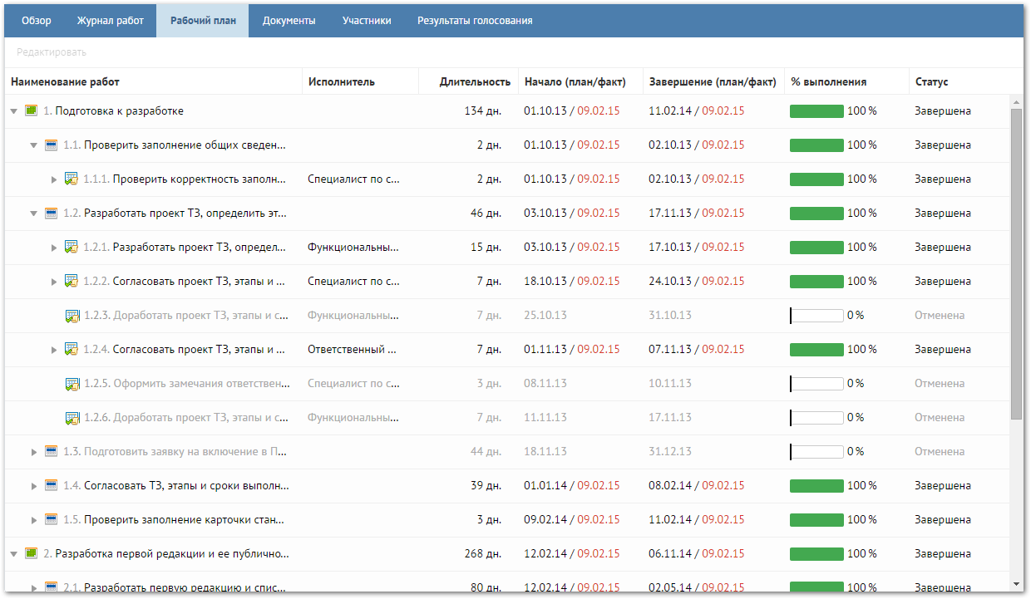
Управление длительностью разработки
Сервис обеспечивает управление разработкой на всех этапах за счет реализации в системе полных процессов разработки для каждого вида документа по стандартизации – в настоящее время это ГОСТ, ГОСТ Р, СТО и свод правил. Модели процессов охватывают цикл разработки от момента инициации (через формирование карточки стандарта и рабочего плана) до момента утверждения стандарта.
Рабочий план разработки стандарта формируется автоматически – на основе типового перечня работ по процессу для конкретного вида документа по стандартизации. В плане отражается степень выполнения отдельных задач и фактические даты их выполнения. При просмотре рабочего плана можно перейти к конкретной задаче, ознакомиться со статусом ее выполнения, текущими версиями документов, комментариями и статус-отчетами исполнителей.

Slide 7
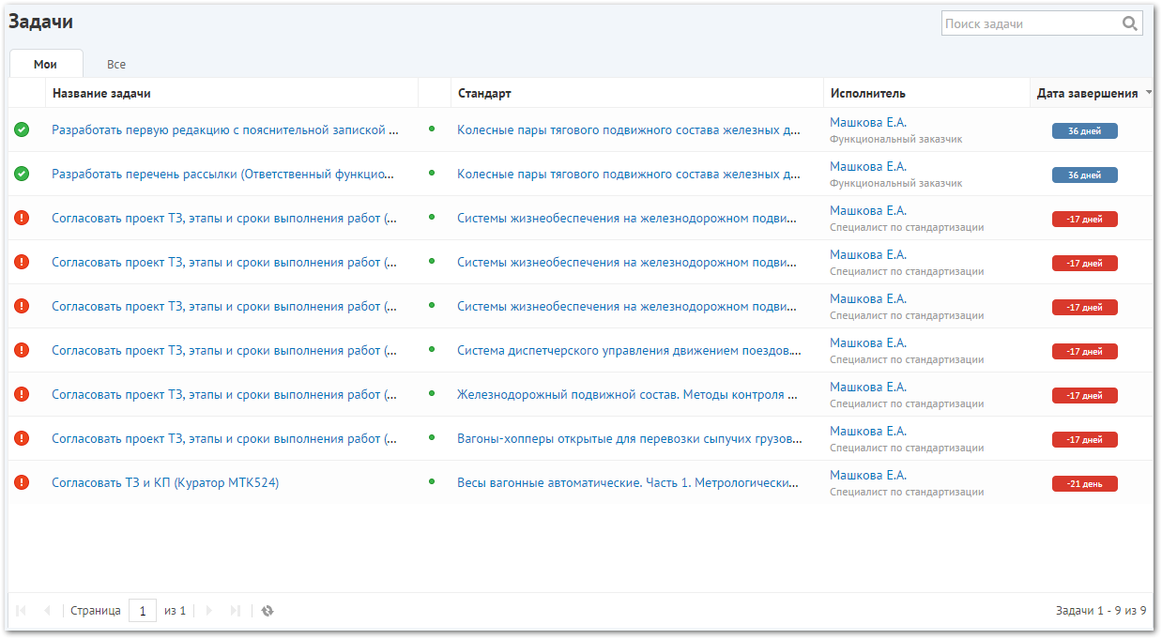
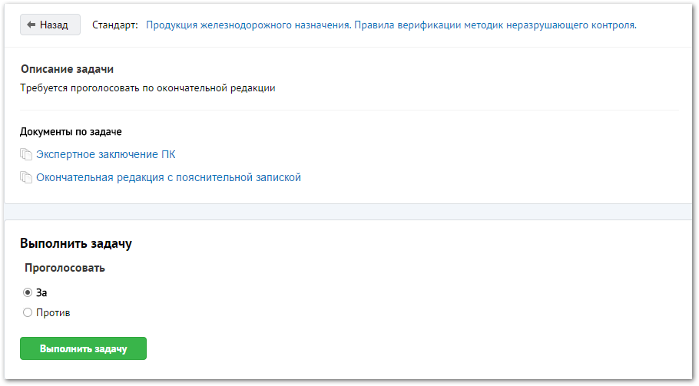
Обеспечение тесного взаимодействия участников процесса
Взаимодействие участников разработки стандартов производится непосредственно в системе – в электронной форме, без использования бумажных документов, рассылки телеграмм, факсов. Пользователь в любой момент времени может получить информацию по своим задачам, назначенным для выполнения. Ответственный за разработку стандарта сотрудник видит статусы выполнения участниками процесса своих задач.
Задачи для исполнителей формируются в системе автоматически в зависимости вида стандарта, и доставляются непосредственно в активное окно (интерфейс) рабочего места пользователя.
Для выполнения поступившей задачи пользователю необходимо открыть задачу, ознакомиться с ее содержанием, прилагаемыми документами, и выполнить (завершить) задачу.

Slide 8
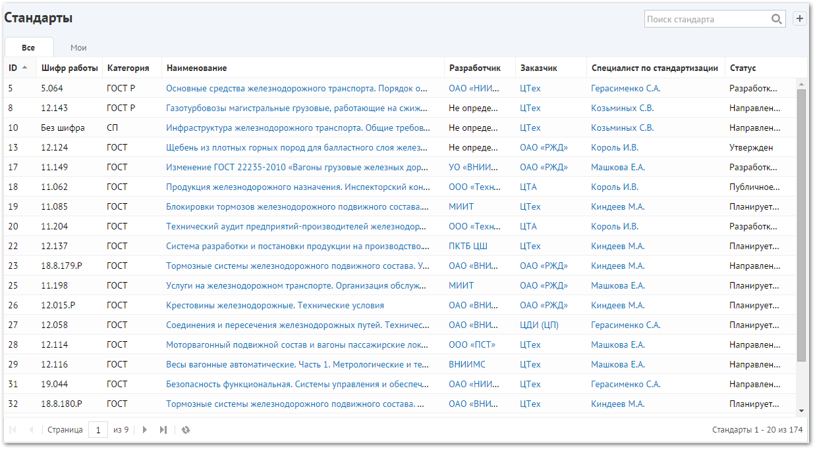
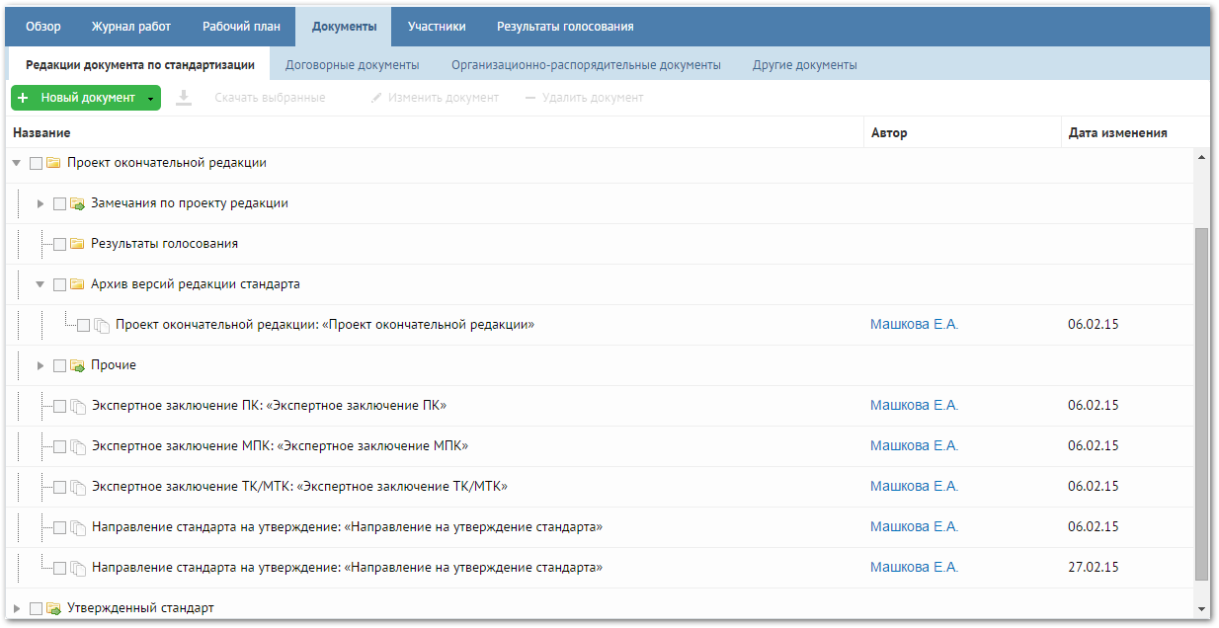
Единое хранилище материалов
Весь обмен информацией и документами между участниками разработки стандартов производится в электронной форме непосредственно в системе. При выполнении задания пользователь не только ставит отметку о его завершении, но и может оставить комментарий, статус-отчет по длительным задачам, внести свои замечания, прикрепить к документам файлы в различных форматах (например, .doc, .xls, .pdf).
Все разрабатываемые и используемые по ходу разработки стандарта документы доступны непосредственно из карточки стандарта. К таким документам относятся, например, редакции самого стандарта, договоры, приказы, другие организационно-распорядительные документы, связанные с разработкой, согласованием и утверждением стандарта. По каждому документу ведется история версий.

Slide 9
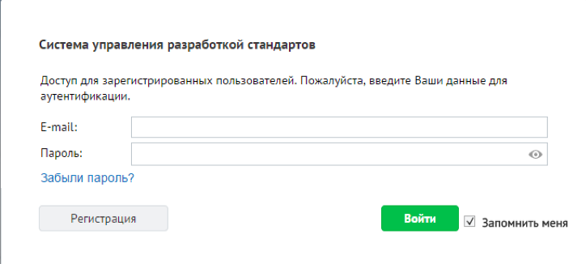
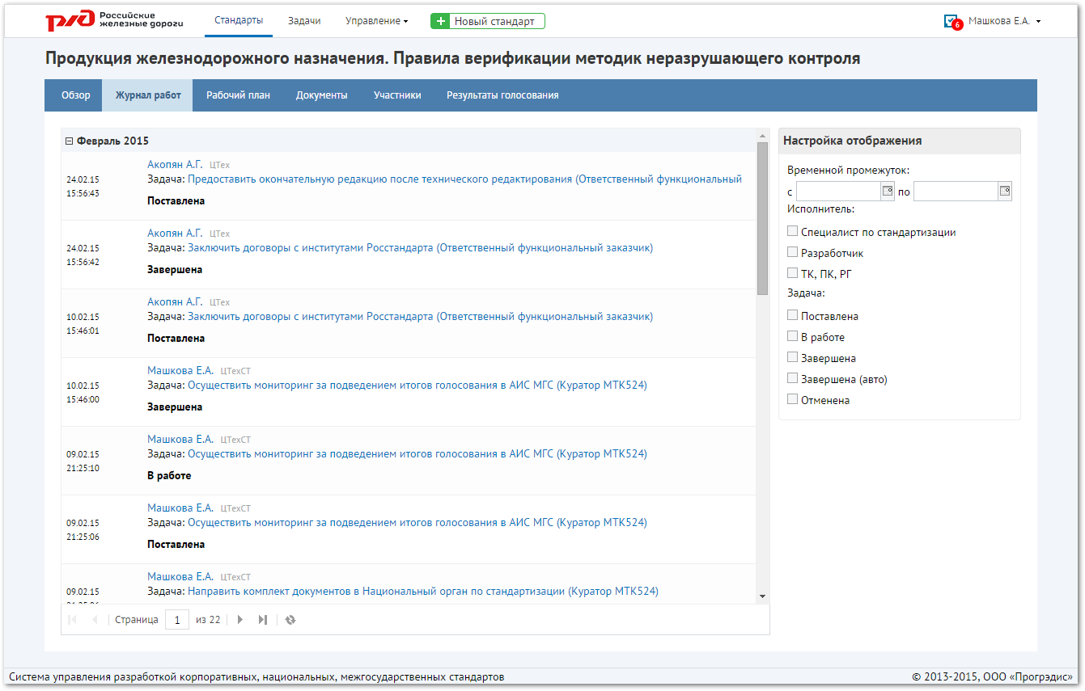
Регулируемый безопасный доступ
Доступ к сервису имеют только авторизованные пользователи и только в объеме прав, предоставленных администратором системы (ответственным сотрудником заказчика).
Права каждого пользователя гибко настраиваются и могут быть скорректированы или прекращены в любой момент времени.
Доступ производится по защищенному протоколу.
Все действия пользователя фиксируются в журнале операций и доступны для анализа администратору системы.
При любых изменениях документов создаются версии, что позволяет при необходимости восстановить предыдущие варианты документа.

Slide 10
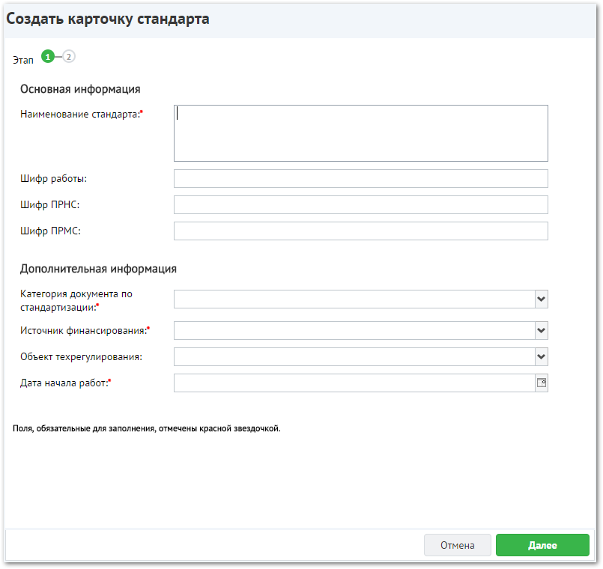
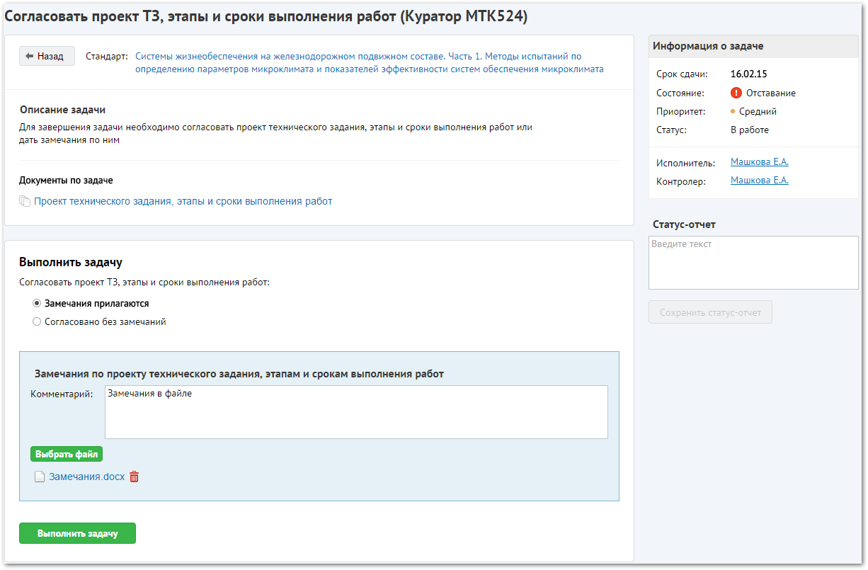
Доступность и простота использования
Для подключения к сервису нет необходимости в установке на рабочее место специального программного обеспечения. Система предлагает пользователям простой и удобный интерфейс, доступный непосредственно из браузера. Дополнительно для получения уведомлений можно использовать адрес электронной почты.
Функции и элементы интерфейса системы зависят от роли пользователя в процессе разработки стандартов и настраиваются централизованно, администратором системы.
Статус основных задач, выполняемых участниками разработки в системе - согласование документов (без замечаний, с внесением замечаниям), и голосование по проектам стандартов, отражаются просто и наглядно. Система фиксирует рецензента, его действия, время их выполнения. По каждому стандарту (процессу) можно в онлайн режиме ознакомиться с ходом голосования: кто и когда ответил, с каким результатом, сколько еще рецензентов не проголосовало, а также просмотреть документы и внесенные замечания.

Slide 11
Уведомления и напоминания
Отправка автоматических уведомлений (в интерфейсе системы и/или по электронной почте) стандартно осуществляется по следующим событиям:
при поступлении новой задачи,
в случае приближения срока выполнения задачи
при не выполнении задачи в срок
Кроме непосредственного исполнителя, сообщение о невыполненных в срок задачах направляется сотруднику, отвечающему за разработку данного конкретного стандарта.
Настроенная система уведомлений позволяют рецензенту заходить в систему только тогда, когда появляются задачи, требующие его непосредственного участия, эффективно планировать свою работу, и при этом не оказаться виновником задержки процесса разработки либо утверждения стандарта.

Slide 12
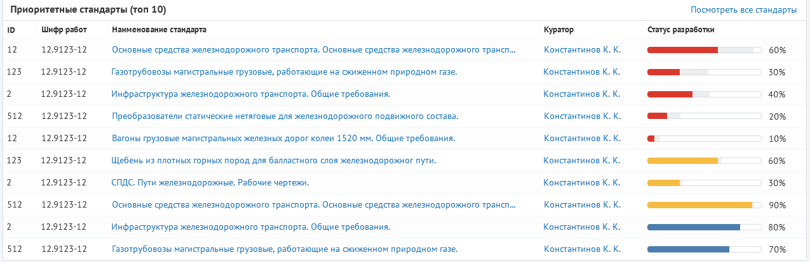
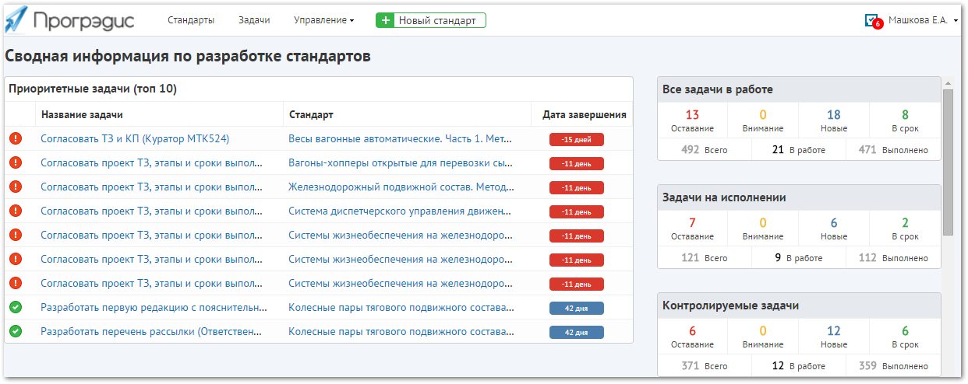
Мониторинг и отчетность
Сервис предоставляет готовые формы оперативных и сводных отчетов о ходе разработки стандартов.
Все отчеты формируются в реальном времени.
При этом в каждом отчете доступна детальная информация по каждому элементу отчета.
Для отчетов доступны как экранные, так и печатные формы.

Slide 13
Как начать использовать сервис
1
Подготовка НСИ
2
Заполнение справочников в системе
3
Тестирование настроенных бизнес-процессов, функций системы
3’
4
(Опция) Адаптация. Оценка необходимости изменения процессов. Открытие проекта для доработки сервиса по требованиям: проектирование, внесение изменений в процессы, уведомления, отчетные формы
5
Регистрация пользователей, ввод исходных данных
Работа с сервисом
Notes:
1 – подготовка нормативно-справочной информации для занесения в систему (списки технических подкомитетов, организаций, контрагентов, объектов технического регулирования), файлов с необходимыми графическими элементами (логотипами)
2 – заполнение справочников в системе
3 – тестирование настроенных бизнес-процессов, проверка функций системы
Как опция – адаптация системы (изменение бизнес-процессов, правил и логики)
4 – Регистрация пользователей, назначение ролей, ввод исходных данных
После этого можно приступать непосредственно к работе в системе

Slide 14
Гибкая тарифная модель
Стоимость зависит от количества документов в год
Пакеты до 10, 20, 50 и 100 документов
Увеличение пакета в любое время
Возможно неограниченное количество документов
До 3 документов - бесплатно
Notes:
Для того, чтобы учесть потребности различных технических комитетов, мы предлагаем гибкую тарифную модель – годовая стоимость сервиса зависит от количества разрабатываемых в год документов по стандартизации.
В зависимости от потребностей, можно выбрать пакеты до 10, 20, 50 или 100 документов в год.
При этом возможно в любое время увеличить требуемый объем.
Для комитетов, разрабатывающих большое количество стандартов в год (более 100), возможен вариант без ограничения по количеству документов.
Для того, чтобы любые ТК могли воспользоваться нашим сервисом, мы также предлагаем специальный пакет – если вы разрабатываете до 3 документов в год, сервис для вас бесплатен.

Slide 15
РАНДОК.Стандартизация
Для получения дополнительной информации, более подробного знакомства с сервисом и обсуждения возможных вариантов использования:
Тел. +7 (499) 553-01-44
info@progredis.ru

Slide 16
РАНДОК.Стандартизация
Пример внедрения сервиса для разработки документов по стандартизации в Техническом комитете «Железнодорожный транспорт»

Slide 17
Предпосылки внедрения сервиса
Большое количество ежегодно разрабатываемых документов по стандартизации
Более 1000 участников разработки, 300 организаций, из 12 стран
Практически «ручной» контроль за ходом разработки стандартов
Никакой автоматизации, кроме таблиц Excel
Весь документооборот – в «бумажной» форме
Все отчеты собираются вручную
Нет единого хранилища информации по разработке и материалов

Slide 18
Возможности для улучшения
Унификация каналов коммуникаций
между всеми участниками процесса
Сокращение ручной и «повторной» работы
Использование одного инструмента (единое рабочее место)
Единое место хранения
всех данных и документов
Автоматизация отчетности
по состоянию дел
Ввод регулярных отчетов о ходе работ (статус-отчет)
от разработчиков документов по стандартизации

Slide 19
Как мы проводили внедрение
Краткий анализ ситуации
Процессы
ГОСТ
ГОСТ Р
СТО
СП
Загрузка НСИ
Настройка отчетов
Демонстрация заказчику
Начало опытной эксплуатации
Корректировка процессов
Notes:
Провели краткий анализ ситуации
Разработали процессы в соответствии с нормативными документами (ГОСТ, ГОСТ Р, СТО, СП)
Собрали и загрузили в сервис НСИ
Настроили экранные формы сводных отчетов
Продемонстрировали сервис в работе руководству ТК/МТК и получили одобрение
Начали опытную эксплуатацию сервиса
Начали изменение процессов – реальность не соответствует нормативным документам

Slide 20
Что у нас получилось
Единый интерфейс, один инструмент
Всё в реальном времени
Актуальность и доступность
Единый канал коммуникаций
Новое качество взаимодействия
Notes:
Вся информация и материалы в одном месте, в едином интерфейсе: документы, задачи, процессы, уведомления, отчеты …
Отражение ситуации в реальном времени: что происходит с разработкой, с задачами, документами
Никакого сбора информации и подготовки отчетов «вручную» - всё доступно в системе и актуально
Всё взаимодействие участников разработки стандартов – непосредственно в сервисе. Не требуется отдельных рассылок документов по почте или факсу, звонков для выяснения ситуации
Вынесенные уроки
Нужно корректировать нормативные процессы – в реальности они выполняются не так, как закреплено в документах
Качество и полноту НСИ сложно обеспечить, но это необходимо для дальнейшей эффективной работы. Ответственность не только заказчика!
Заинтересованные лица на всех уровнях очень сильно заняты – необходимо жестко вносить в календарь участников регулярные встречи для решения вопросов
Нам повезло с командой заказчика – реальный интерес к качественному и эффективному решению задачи на всех уровнях, активное участие
Освоение сервиса всё же требует усилий от пользователей, не смотря на понятность и простоту интерфейса – мы помогаем!
Адаптация сервиса заняла 2 дополнительных месяца

Slide 21
На сегодня:
134 документов в разработке
6940 задач, из них 299 в работе
415 пользователей
47 экспертных групп (ПК, МПК, ЭГ, НТП дорог)
29 голосующих членов ТК
8 голосующих членов МТК
Процессы ГОСТ, ГОСТ Р, СТО, СП

Slide 22
РАНДОК.Стандартизация
Для получения дополнительной информации, более подробного знакомства с сервисом и обсуждения возможных вариантов использования:
Тел. +7 (499) 553-01-44
info@progredis.ru

